Slide 1
2022
Virtual Memory:Concepts
信息科学技术学院 刘星宇

Slide 2
01
地址空间
目录
02
作为缓存工具
CONTENTS
03
作为内存管理的工具
04
几道题目

Slide 3
01
地址空间
Part one

Slide 4
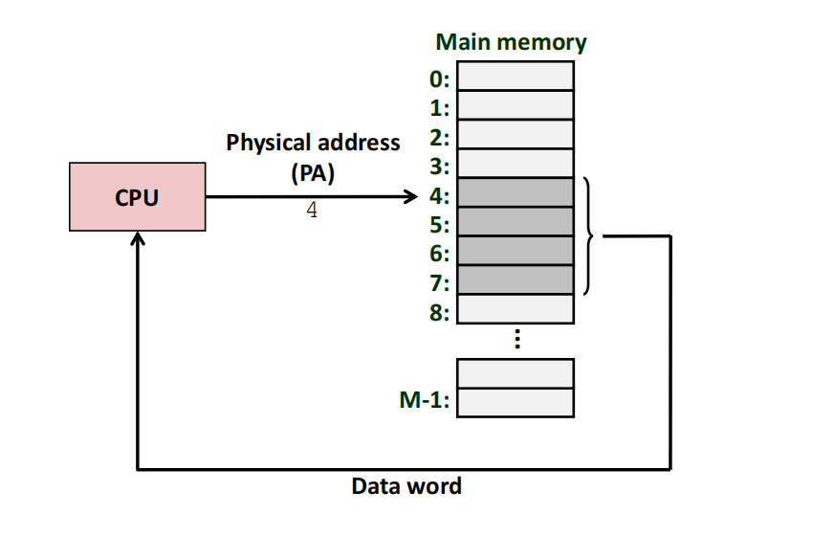
01 / 地址空间
物理寻址（physical addressing)
如左图所示，某条加载指令，读取
从地址4处开始的4字节。
CPU生成有效物理地址->内存总线->
主存->取出地址->CPU放入寄存器
应用：早期的PC、数字信号处理器、
嵌入式微控制器、Cray超级计算机

Slide 5
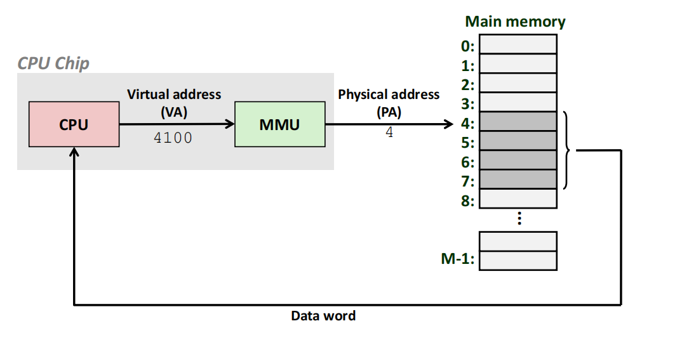
01 / 地址空间
虚拟寻址(virtual addressing)
如右图所示 与物理寻址不同 虚拟寻
址在产生PA(physical address)之前：
生成一个虚拟地址->物理地址
该过程称为地址翻译

Slide 6
01 / 地址空间
为了完成地址翻译 我们需要
CPU芯片上叫做内存管理单元(Memo
ry Management Unit,MMU)来利用
主存中的查询表来动态翻译虚拟地址
而该查询表的内容 由操作系统管理

Slide 7
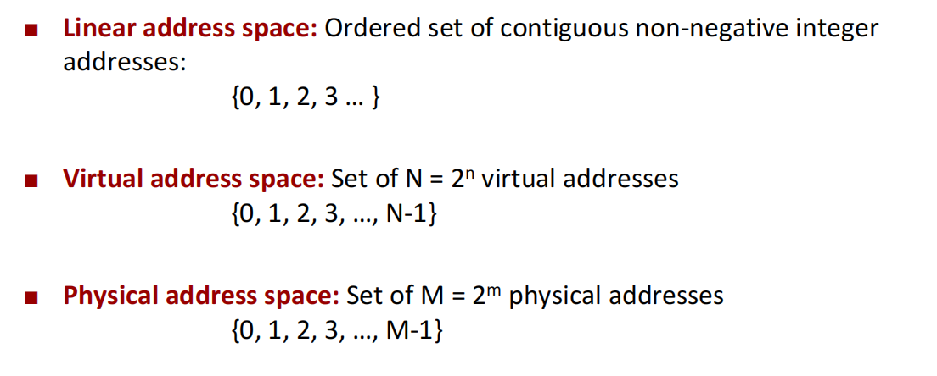
01 / 地址空间
地址空间(address space)
一个非负整数地址的有序集合
线性地址空间(linear address space)
虚拟地址空间(virtual address space)
物理地址空间(physical address spa
ce)

Slide 8
01 / 地址空间
有关的单位：
K=2^10
M=2^20
G=2^30
T=2^40
P=2^50
E=2^60

Slide 9
01 / 地址空间
我们为什么选择VM？
他将主存看成一个存储在磁盘上的地址空间的高速缓存 在主存中只保留了活动区域 并根据需要在磁盘和主存之间来回传送数据 高效地使用主存
他为每个进程提供了一致的地址空间 从而简化了内存管理
他保护了每个进程的地址空间不被其他进程破坏

Slide 10
02
作为缓存工具
Part two

Slide 11
02 / 作为缓存工具
虚拟内存被组织为一个由存放在磁盘上的N个连续的字节大小的单元组成的数组 每字节->唯一的虚拟地址->到数组的索引
磁盘上的数据被分割成块 作为磁盘和主存之间的传输单元
VM系统通过将虚拟内存分割为虚拟页(Virtual Page,VP)来处理
P=2^p
相似地 有物理页(Physical Page,PP),大小也为P,也可称页桢

Slide 12
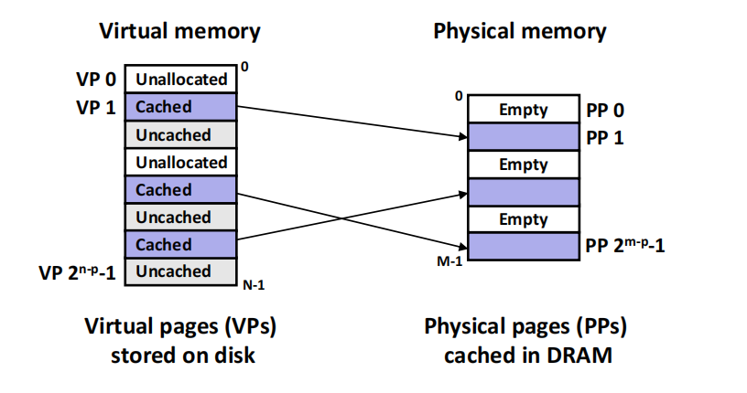
02 / 作为缓存工具
虚拟页面的集合：
未分配的：VM系统还未分配(或者创
建的页) 不占用任何磁盘空间
缓存的：当前已经缓存在物理内存中的
已分配页
未缓存的：未缓存在物理内存中的已分
配页

Slide 13
02 / 作为缓存工具
DRAM缓存的组织结构
其表示虚拟内存系统的缓存 在主存中缓存虚拟页
DRAM的组织结构完全由巨大的不命中开销驱动
对磁盘的访问时间很长 DRAM缓存总是使用写回而不是直写

Slide 14
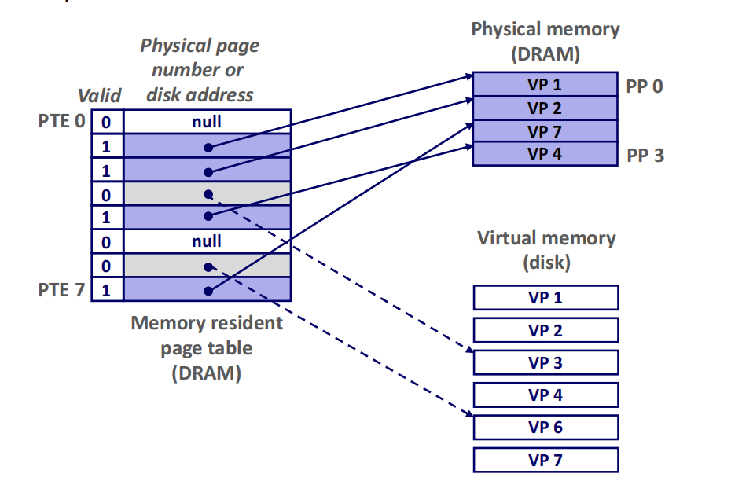
02 / 作为缓存工具
同任何缓存一样，虚拟内存系统必须
有某种方法来判定一个虚拟页是否缓
存在DRAM的某个地方
页表(page table）
一个页表条目(Page Table Entry)的
数组 将虚拟页映到物理页

Slide 15
02 / 作为缓存工具
虚拟地址空间当中的每个页在页表中
的一个固定位置偏移量处都有一个PTE
每一个PTE由一个有效位(valid bit)和
一个n位地址字段组成
如右图所示
PTE=(2^n)/P (n为虚拟地址大小)

Slide 16
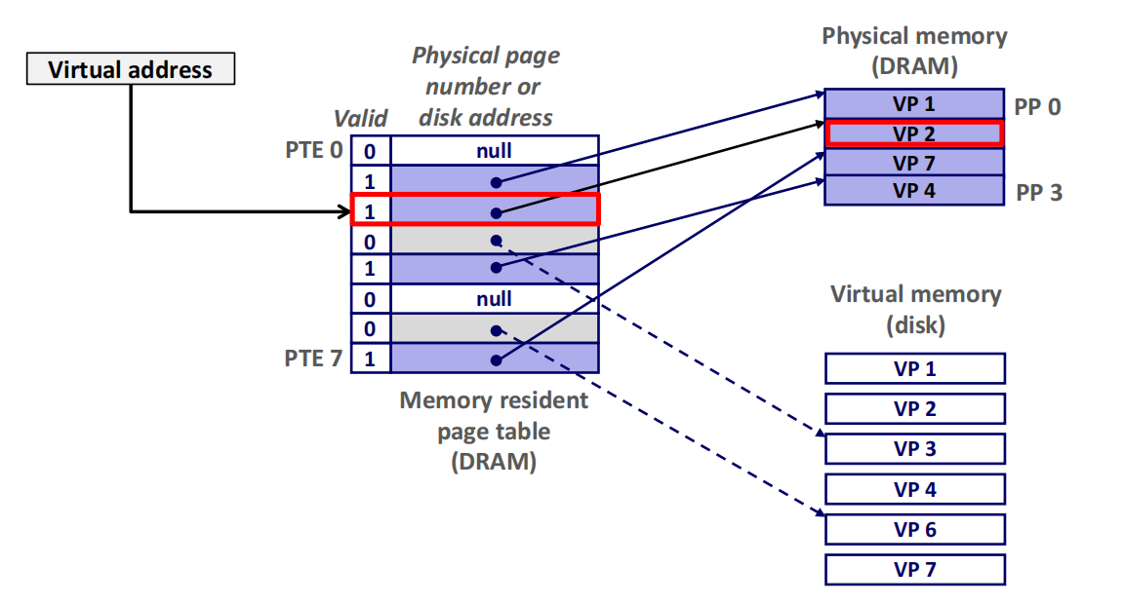
02 / 作为缓存工具
页命中(Page Hit)
若要读取VP2
虚拟内存地址->地址翻译->一个定位
PTE2的索引->读取他->PTE中的物理内
存地址->物理地址

Slide 17
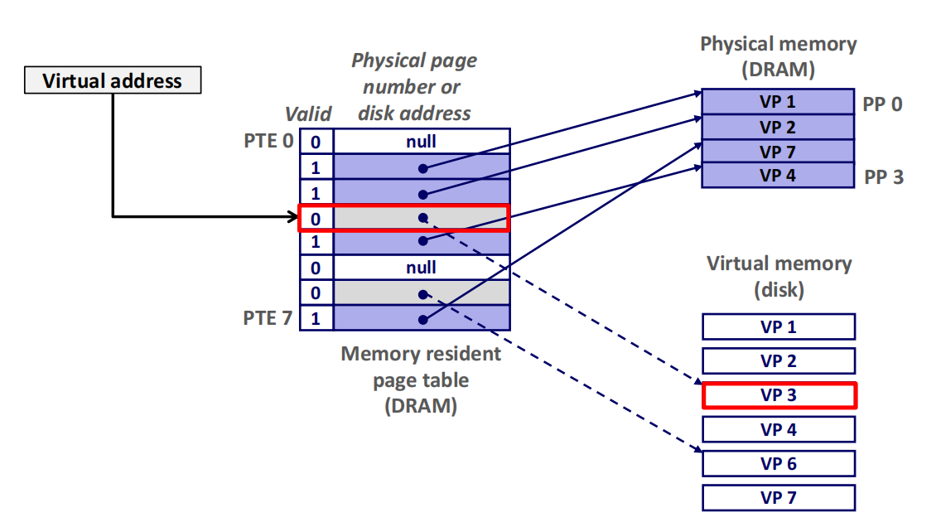
02 / 作为缓存工具
缺页(Page Fault) 即DRAM缓存不命
中
例如左图，CPU引用了VP3中的一个字
但是其并没有在缓存当中 不命中->缺
页

Slide 18
02 / 作为缓存工具
缺页的解决
程序会选择一个牺牲页 在左图当中就
是存放在PP3中的VP4
修改VP4的PTE
更新PTE3后返回
重新启动导致缺页的指令 接下来的过
程正常进行
磁盘和内存之间传送页的活动叫交换/
页面调度
不命中发生时：按需页面调度

Slide 19
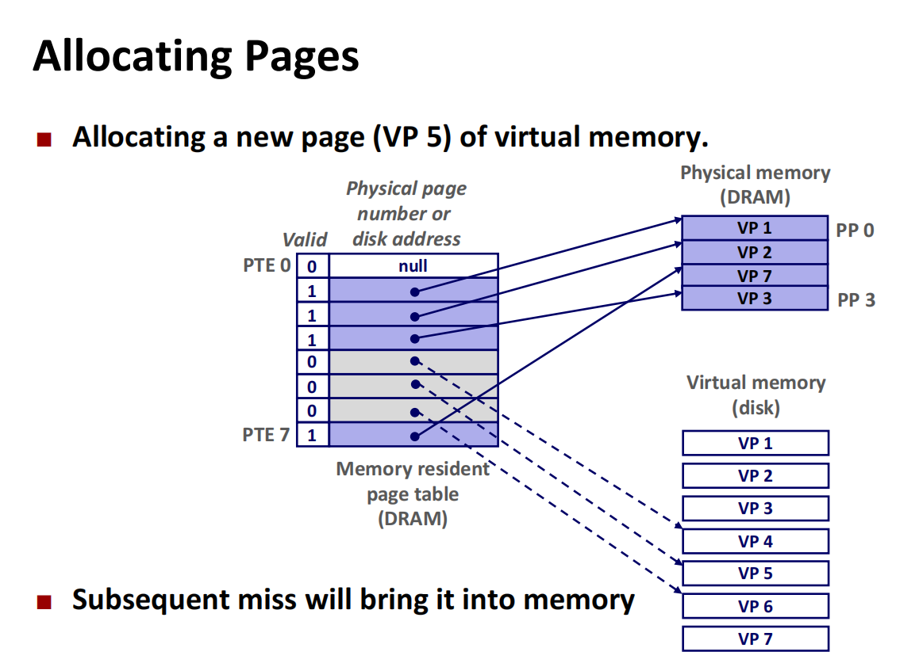
02 / 作为缓存工具
页面分配(Allocating Pages)
若分配VP5 在磁盘上面创建空间并更
新PTE5

Slide 20
02 / 作为缓存工具
局部性的优越性
按照先前的理解 虚拟内存的效率应该非常低 因为他由非常巨大的不命中处罚 但其实由于局部性 他能工作得很好！
程序会趋向于在一个较小的活动页面集合(工作集 常驻集合)上工作
只要能呈现良好的时间局部性 程序就能工作得很好
但是 如果工作集的大小超出了物理内存的大小 那么会产生抖动
(thrashing)

Slide 21
03
作为内存管理的工具
Part three

Slide 22
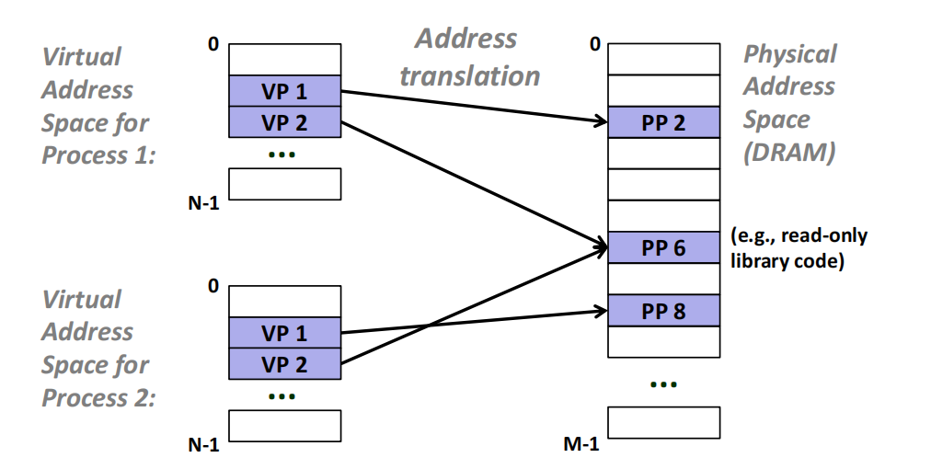
03 / 作为内存管理工具
操作系统为每个进程提供了独立的页表 也就是一个独立的虚拟地址空间
如右图所示
注意 多个虚拟页面可以映射到同一个共享物理页面
VM简化了链接和加载 代码和数据共享

Slide 23
04
几道题目
Part four

Slide 24
04 / 几道题目
以下关于缺页异常和系统调用的描述，不正确的是：
A.两个异常都是同步异常
B.两个异常的触发都是由于执行某一条指令
C.两个异常在正常退出时，都需要判断是否有非阻塞的待处理信号
D.两个异常在正常退出后，都需要重新执行触发异常的指令

Slide 25
04 / 几道题目
以下关于缺页异常和系统调用的描述，不正确的是：D
A.两个异常都是同步异常
B.两个异常的触发都是由于执行某一条指令
C.两个异常在正常退出时，都需要判断是否有非阻塞的待处理信号
D.两个异常在正常退出后，都需要重新执行触发异常的指令

Slide 26
04 / 相关观点及总结
04 / 几道题目
下列与虚拟内存有关的说法中哪些是不对的？
A. 操作系统为每个进程提供一个独立的页表，用于将其虚拟地址空间映射到物理地址空间
B. MMU 使用页表进行地址翻译时，虚拟地址的虚拟页面偏移与物理地址的物理页面偏移是相同的
C. 若某个进程的工作集大小超出了物理内存的大小，则可能出现抖动现象。

Slide 27
2022
感谢您的聆听

